Slide 1



BỘ SÁCH GIÁO KHOA
CHÂN TRỜI SÁNG TẠO
LỚP 8

Slide 2



SÁCH GIÁO KHOA LỊCH SỬ VÀ ĐỊA LÍ 8
(BỘ SÁCH CHÂN TRỜI SÁNG TẠO)

Slide 3
Hai phần: lịch sử và địa lÍ

Slide 4
HÀ BÍCH LIÊN
(Chủ biên phần Lịch sử)
LÊ PHỤNG HOÀNG,
NHỮ THỊ PHƯƠNG LAN, TRẦN VIẾT NGẠC
TRẦN VĂN NHÂN,
NGUYỄN VĂN PHƯỢNG, HỒ THANH TÂM

Slide 5
NGUYỄN KIM HỒNG
(Tổng Chủ biên phần Địa lí)
PHAN VĂN PHÚ
(Chủ biên phần Địa lí)
TRẦN NGỌC ĐIỆP,
TẠ ĐỨC HIẾU,
HOÀNG THỊ KIỀU OANH
HUỲNH PHẨM DŨNG PHÁT, PHẠM ĐỖ VĂN TRUNG

Slide 6
NộI DUNG CHÍNH
A. Hướng dẫn chung
C. Phân tích và xây dựng các kế hoạch
D. Trao đổi – Thảo luận
B. Phân tích video tiết dạy minh hoạ

Slide 7
A. HƯỚNG DẪN CHUNG
I. QUAN ĐIỂM BIÊN SOẠN SÁCH VÀ NHỮNG ĐIỂM MỚI CỦA SGK LỊCH SỬ VÀ ĐỊA LÍ 8
Mục đích biên soạn
Giới thiệu đến học sinh, giáo viên và bạn đọc quan tâm một tài liệu giáo khoa làm phương tiện dạy học môn học Lịch sử và Địa lí 8, theo định hướng chuyển từ giáo dục chú trọng truyền thụ kiến thức sang hình thành và phát triển toàn diện phẩm chất, năng lực học sinh; thực hiện chương trình giáo dục phổ thông năm 2018.

Slide 8
A. HƯỚNG DẪN CHUNG
Cơ sở biên soạn
Nghị quyết 29-NQ/TW, Nghị quyết 88/2014/QH13, Quyết định
số 404/QĐ-TTg về đổi mới căn bản, toàn diện Giáo dục và Đào tạo.
Thông tư số 33/2017/TT-BGDĐT, ngày 22-12-2017 của Bộ Giáo dục và Đào tạo quy định tiêu chuẩn, quy trình biên soạn, chỉnh sửa,
thẩm định sách giáo khoa (SGK).
Chương trình giáo dục phổ thông 2018.
Luật Giáo dục (sửa đổi) năm 2019.

Slide 9
QUAN ĐIỂM BIÊN SOẠN
2-PHÁT TRIỂN PC, NĂNG LỰC
3-TÍCH HỢP
1-ĐỔI MỚI
4-SÁNG TẠO
Kế thừa bộ sách giáo khoa hiện hành
Học hỏi kinh nghiệm viết SGK ở các nước tiên tiến
Thay đổi cách tiếp cận khi biên soạn
Bám sát chương trình GDPT 2018, chương trình môn Lịch sử và Địa lí

Slide 10
A. HƯỚNG DẪN CHUNG
PHÂN CÔNG NHIỆM VỤ
STT | HỌ VÀ TÊN | NHIỆM VỤ
1 | Nguyễn Kim Hồng | Tổng Chủ biên, Định hướng chung cho tập thể tác giả, rà soát – góp ý bản thảo của tác giả
2 | Phan Văn Phú | Chủ biên, Thống nhất cách viết, phân công tác giả thực hiện, biên soạn chương 5, hoàn thiện bản thảo
3 | Trần Ngọc Điệp | Tác giả, biên soạn chương 4
4 | Tạ Đức Hiếu | Tác giả, biên soạn chương 5
5 | Hoàng Thị Kiều Oanh | Tác giả, biên soạn chương 3
6 | Huỳnh Phẩm Dũng Phát | Tác giả, biên soạn chương 2
7 | Phạm Đỗ Văn Trung | Tác giả, biên soạn chương 1 và chủ đề chung

Slide 11

II. Cấu trúc SGK
Gồm 6 chương và 23 bài, giới thiệu những nội dung cơ bản về lịch sử thế giới, lịch sử khu vực Đông Nam Á (từ nửa sau thế kỉ XVI đến đầu thế kỉ XX) và lịch sử Việt Nam (từ đầu thế kỉ XVI đến đầu thế kỉ XX).
02 chủ đề tích hợp: 1) Văn minh châu thổ sông Hồng và sông Cửu Long; 2) Bảo vệ chủ quyền, các quyền và lợi ích hợp pháp của Việt Nam ở Biển Đông.
Gồm 4 chương và 15 bài, giới thiệu về đặc điểm vị trí địa lí, lãnh thổ; đặc điểm các hợp phần tự nhiên và biển đảo Việt Nam.

Slide 12
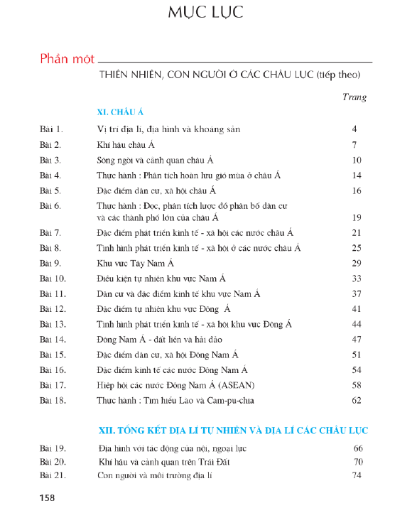
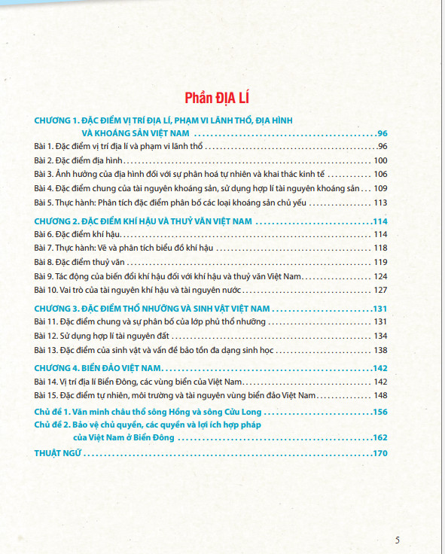
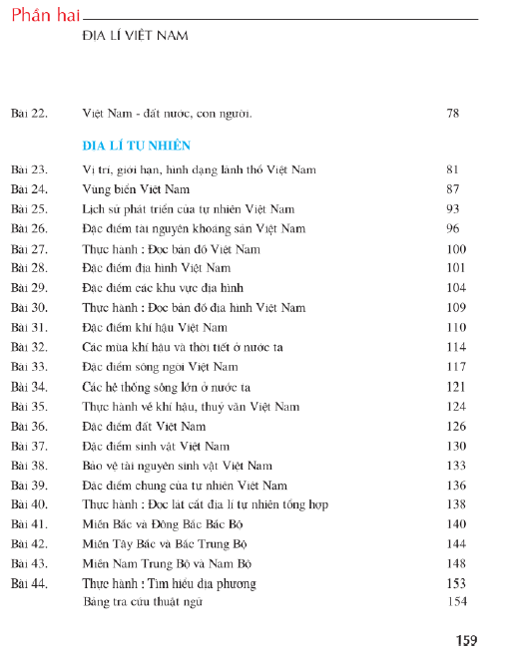
SGK hiện hành
Nội dung về Châu Á đã đưa lên chương trình lớp 7
Sắp xếp lại mạch nội dung về các hợp phần tự nhiên gọn gàng hơn
HS lớp 8 chưa cần học nội dung về các miền địa lí tự nhiên.
Không yêu cầu phần riêng về nội dung Địa lí địa phương

Slide 13
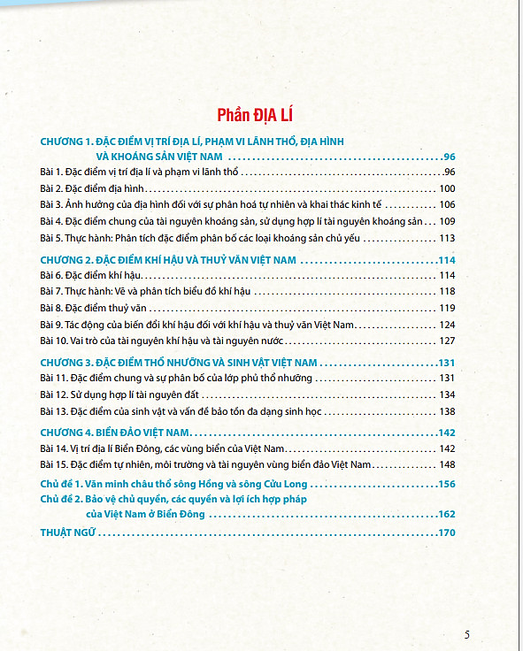
Mục lục sách mới được đưa lên đầu sách
Chương trình Địa lí lớp 8 đưa vào các vấn đề mới, thiết thực hơn:
Chương trình GDPT 2018
- Đặc điểm vị trí và phạm vi lãnh thổ Việt Nam - Đặc điểm địa hình và khoáng sản Việt Nam - Đặc điểm khí hậu và thuỷ văn Việt Nam - Đặc điểm thổ nhưỡng và sinh vật Việt Nam - Biển đảo Việt Nam
+ Vấn đề biến đổi khí hậu
+ Sử dụng hợp lí tài nguyên
+ Chi tiết hoá nội dung về biển đảo

Slide 14
III. Cấu trúc bài học
nnn
Contents
Bám sát yêu cầu cần đạt
1
Get a modern PowerPoint Presentation that is beautifully designed.
2
Bảo đảm cấu trúc như QĐ thông tư 33 của BGD&ĐT
3
Kết hợp hài hòa giữa kênh chữ và kênh hình
4

Slide 15
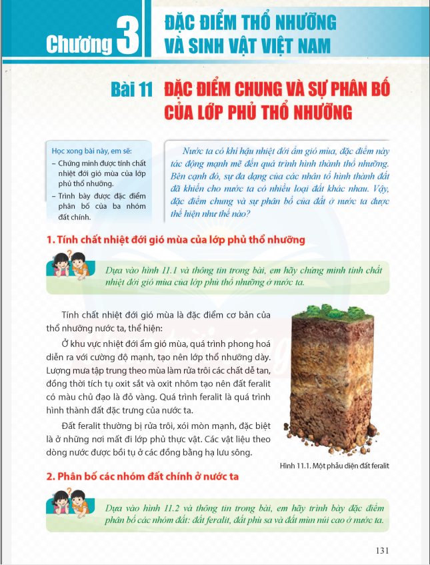
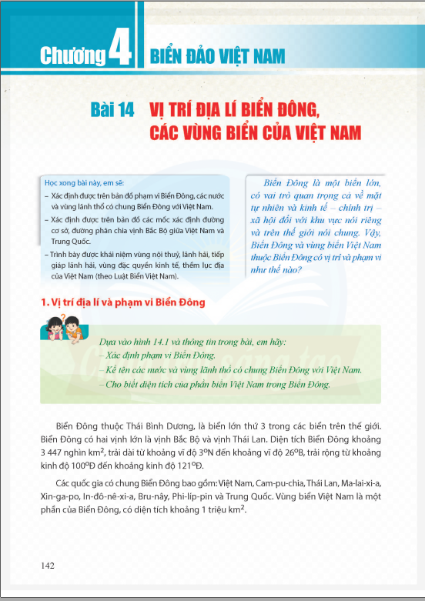
Bám sát yêu cầu cần đạt của chương trình

Slide 16
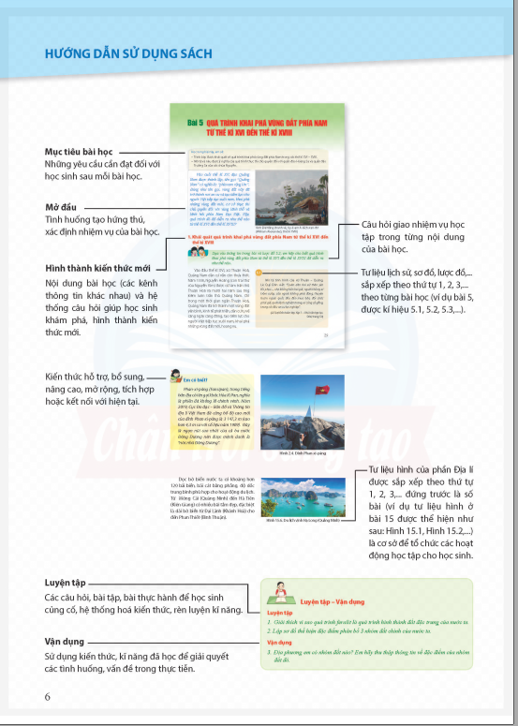
CẤU TRÚC bài học
MỞ ĐẦU
HÌNH THÀNH KIẾN THỨC MỚI
LUYỆN TẬP
VẬN DỤNG

Slide 17
MỞ ĐẦU
HÌNH THÀNH KIẾN THỨC MỚI

Slide 18
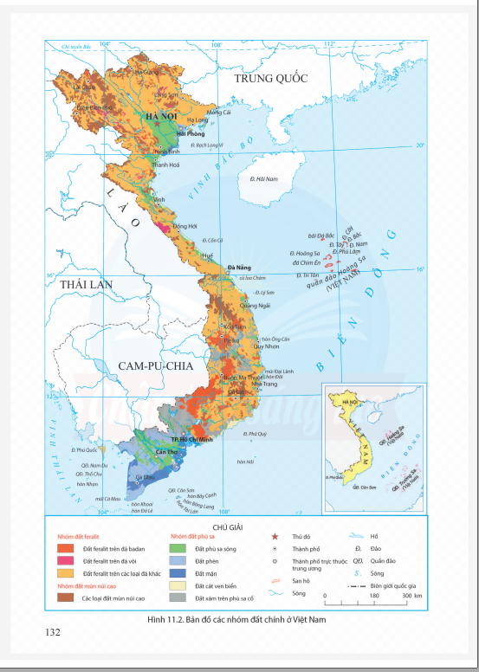
HÌNH THÀNH KIẾN THỨC MỚI

Slide 19
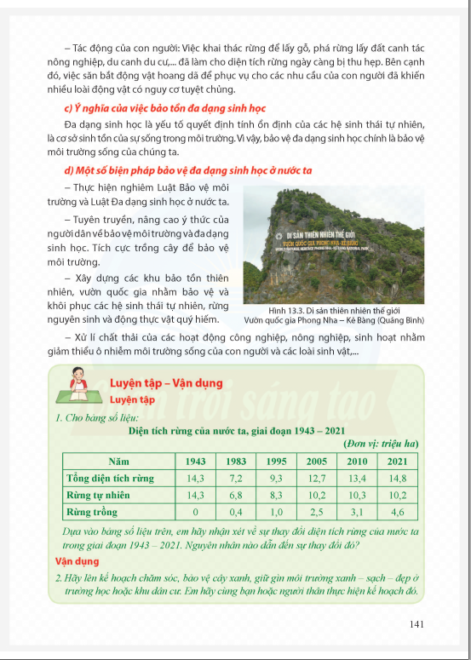
HÌNH THÀNH KIẾN THỨC MỚI
LUYỆN TẬP – VẬN DỤNG

Slide 20
IV. NHỮNG ĐIỂM NỔI BẬT CỦA
SGK LỊCH SỬ VÀ ĐỊA LÍ 8

Slide 21
ĐIỂM MỚI NỔI BẬT
TIẾP CẬN NĂNG LỰC
3. Tích hợp nội môn và liên môn
4. Thiết kế hình thức hấp dẫn
2. Hệ thống câu hỏi phát triển năng lực.
1. Chú ý khai thác hệ thống tư liệu để cụ thể hóa YCCĐ

Slide 22
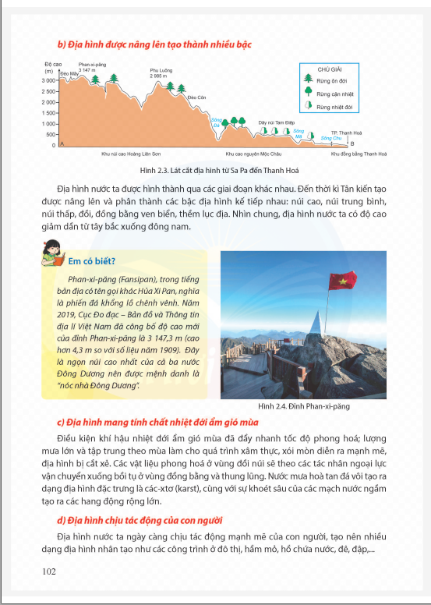
1. Chú ý khai thác hệ thống tư liệu để cụ thể hóa Yêu cầu cần đạt

Slide 23
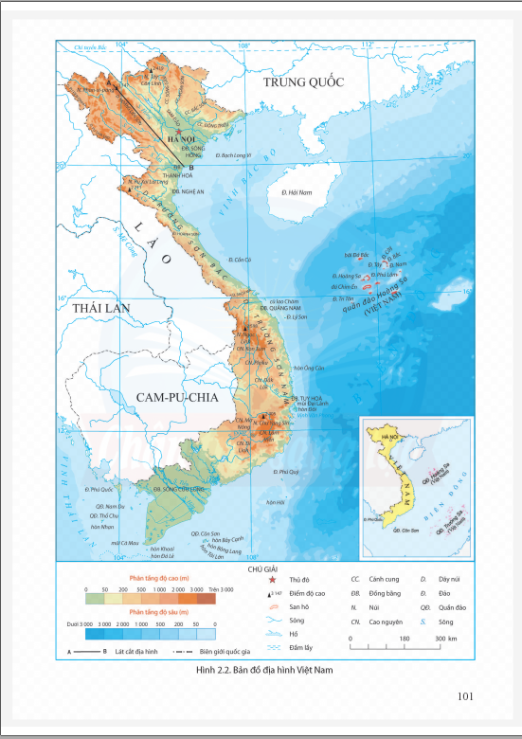
Cấu trúc hệ thống và nhiều hình ảnh mới có độ chính xác, phân giải cao
Kế thừa và cập nhật thông tin, hình ảnh mới

Slide 24
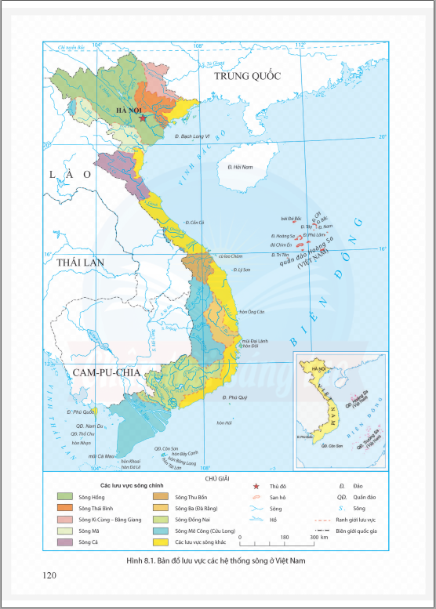
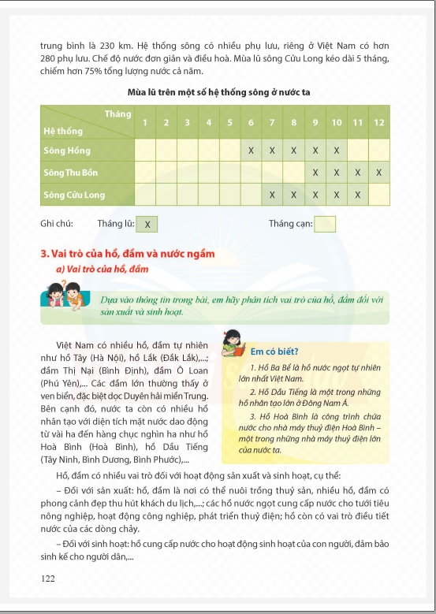
1. Chú ý khai thác HT tư liệu để cụ thể hóa Yêu cầu cần đạt
Các thông tin bổ trợ được trình bày vào vị trí riêng, cụ thể
Kế thừa và thành lập bản đồ với thang đo chi tiết hơn

Slide 25
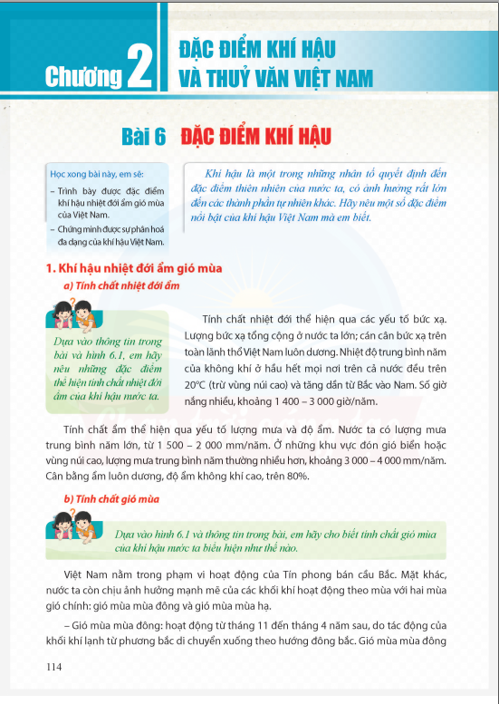
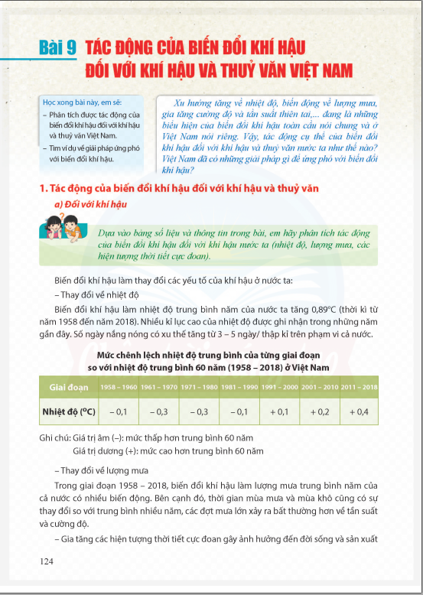
2. Hệ thống câu hỏi phát triển năng lực
HS tự rút ra những nội dung chính theo yêu cầu cần đạt sau khi học xong bài học.
HỆ THỐNG CÂU HỎI NÂNG CAO:
NHẬN XÉT
CHỨNG MINH
PHÂN TÍCH
GIẢI THÍCH
VÌ SAO?
……..
HỆ THỐNG CÂU HỎI CƠ BẢN:
NÊU
TRÌNH BÀY
KỂ TÊN
XÁC ĐỊNH
……..

Slide 26
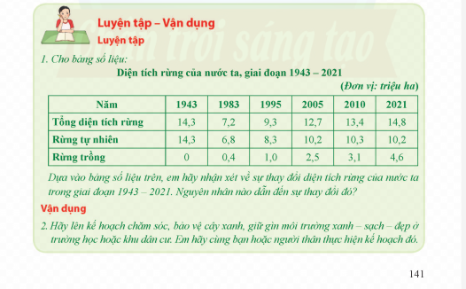
2. Hệ thống câu hỏi phát triển năng lực
HS học thông qua thực hành, trải nghiệm (trong lớp và ngoài thực tế).
Bảng số liệu trực quan và cập nhật giai đoạn mới 1943 -2021

Slide 27
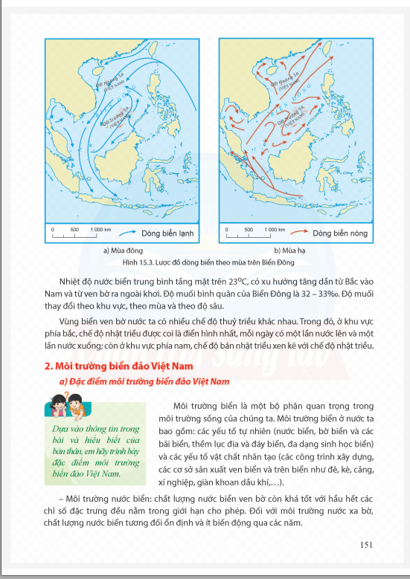
2. Hệ thống câu hỏi phát triển năng lực
HS có cơ hội để trình bày ý kiến riêng

Slide 28
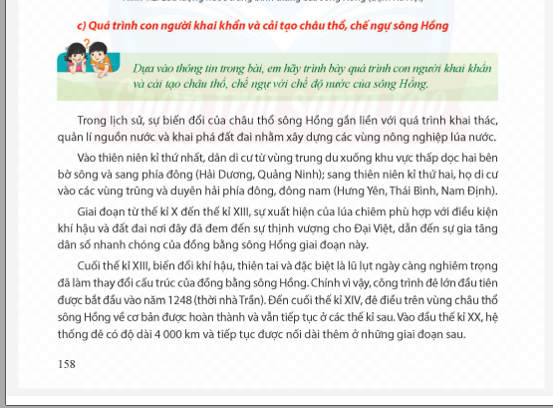
3. Tích hợp nội môn và liên môn
TÍCH HỢP
LỊCH SỬ VÀO ĐỊA LÍ

Slide 29
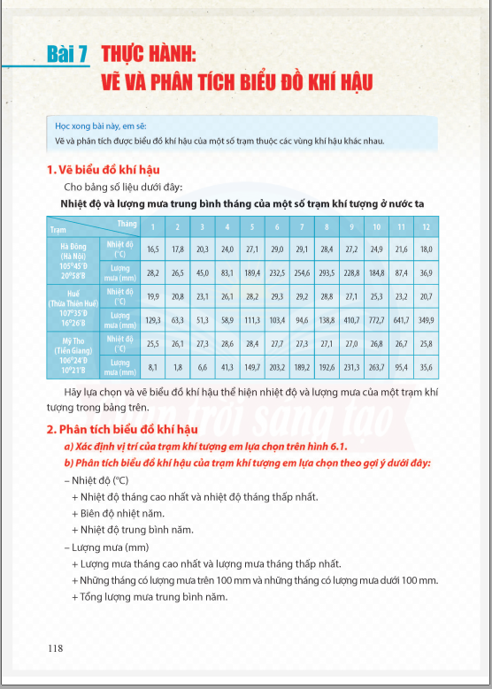
3. Tích hợp nội môn và liên môn
Tích hợp Toán học

Slide 30
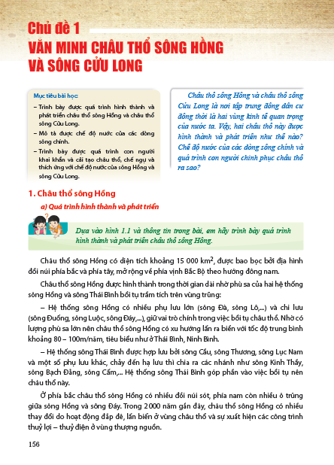
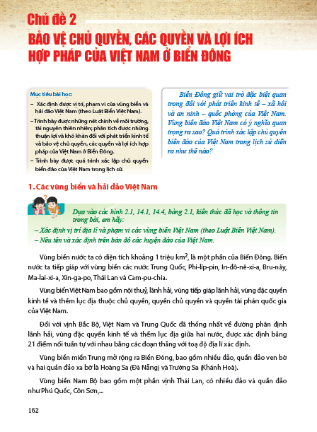
3. Tích hợp nội môn và liên môn
2 chủ đề tích hợp

Slide 31
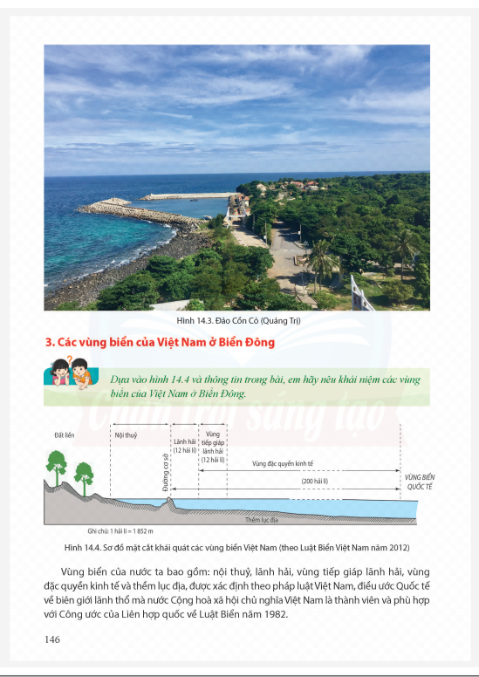
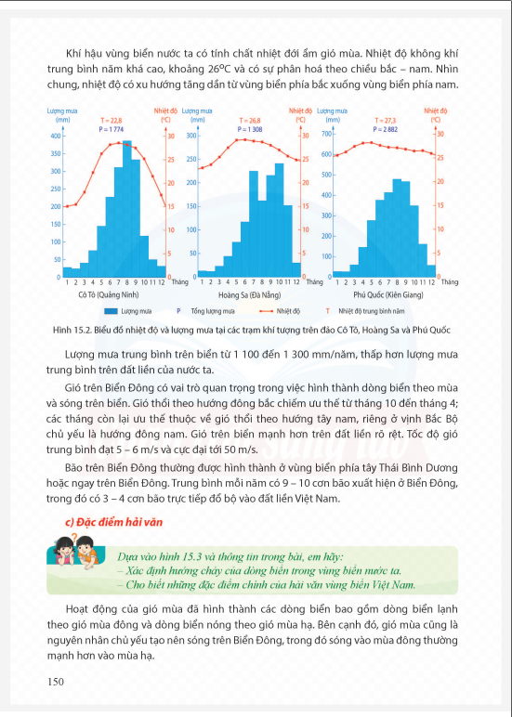
4. Thiết kế hình thức hấp dẫn
Hệ thống kênh hình đa dạng
Hệ thống kênh chữ trình bày logic, nhiều màu sắc, front chữ khác nhau giúp kích thích trí tò mò của HS

Slide 32
B. PHÂN TÍCH VIDEO TIẾT DẠY MINH HỌA
1. Bài học tìm hiểu kiến thức
XEM VIDEO TIẾT DẠY MINH HOẠ

Slide 33
B. PHÂN TÍCH VIDEO TIẾT DẠY MINH HỌA
- Khởi động:
- HĐ 1:

Slide 34
B. PHÂN TÍCH VIDEO TIẾT DẠY MINH HỌA
- HĐ 2:

Slide 35
B. PHÂN TÍCH VIDEO TIẾT DẠY MINH HỌA
- HĐ 2:

Slide 36
B. PHÂN TÍCH VIDEO TIẾT DẠY MINH HỌA
Đề xuất các phương án khác:
a) Ý tưởng 1:

Slide 37
B. PHÂN TÍCH VIDEO TIẾT DẠY MINH HỌA
Đề xuất các phương án khác:
b) Ý tưởng 2:

Slide 38
C. PHÂN TÍCH VÀ XÂY DỰNG CÁC KẾ HOẠCH
2. Bài thực hành
Notes:
Mở các file word kèm theo

Slide 39
D. TRAO ĐỔI – THẢO LUẬN

Slide 40
KẾT LUẬN
Chuyển từ quan tâm tới việc học sinh học được gì sang quan tâm học sinh làm được gì qua việc học.
Nội dung được lựa chọn trong sách giáo khoa dựa trên yêu cầu cần đạt về phẩm chất - năng lực.
Chú trọng các kĩ năng giải mã tư liệu, kĩ năng đọc - hiểu, vận dụng kiến thức vào cuộc sống.
Có đủ dữ liệu cho GV tổ chức các hoạt động, hướng dẫn học sinh tìm tòi, chiếm lĩnh tri thức, rèn luyện kĩ năng.

Slide 41
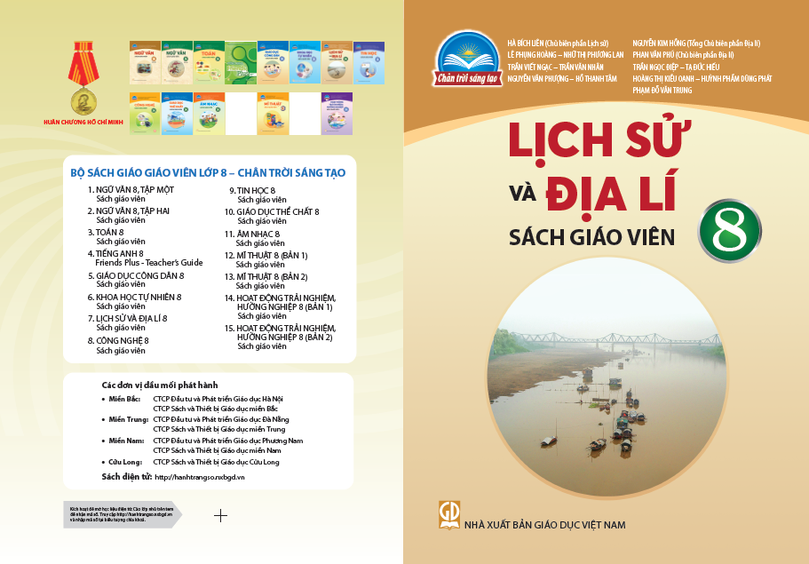

Sách hướng dẫn giáo viên vÀ sách bài tập
Notes:
Thay bìa sách lớp 7

Slide 42
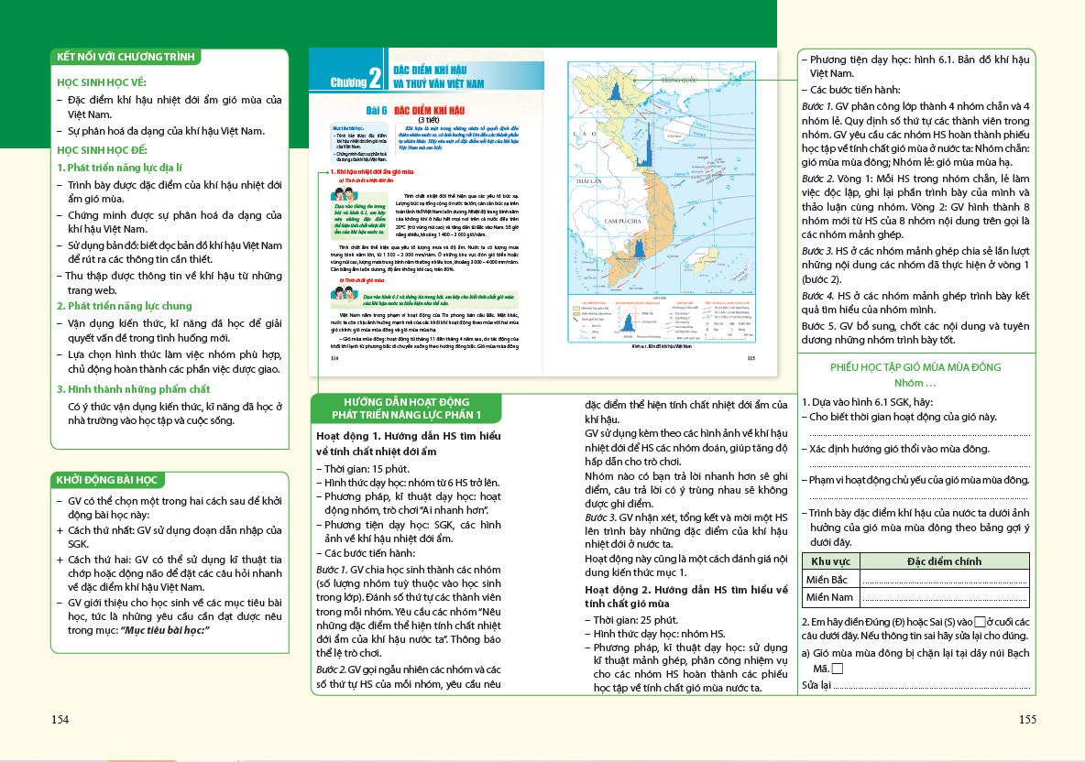
- Gợi mở phân phối chương trình
- Gợi mở mục tiêu bài dạy
- Thuận lợi xây dựng Kế hoạch bài dạy theo hoạt động

Slide 43
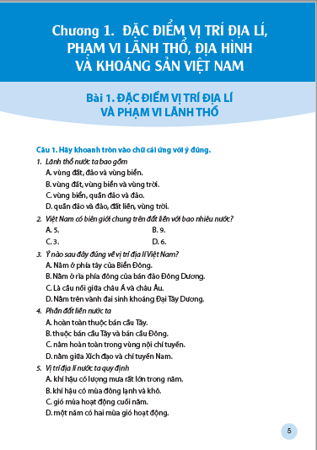
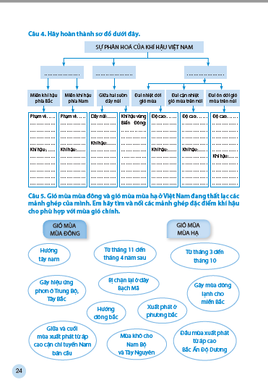
Các dạng bài tập phong phú

Slide 44
CHUẨN MỰC – KHOA HỌC – HIỆN ĐẠI – SÁNG TẠO

Slide 45
HỆ TÀI NGUYÊN TRỰC TUYẾN
VÀ
GÓC HỖ TRỢ

Slide 46
HỆ TÀI NGUYÊN TRỰC TUYẾN
Giới thiệu sách
Hướng dẫn sử dụng sách
Ma trận kiến thức, kĩ năng
Phân phối chương trình
Kế hoạch giảng dạy tham khảo
Tài liệu tập huấn
Video giới thiệu bộ môn
Video minh hoạ tiết dạy tham khảo
Video phân tích tiết dạy minh hoạ
taphuan.nxbgd.vn
hanhtrangso.nxbgd.vn
www.chantroisangtao.vn

Slide 47

GÓC HỖ TRỢ
Ghi nhận các góp ý của bạn đọc, chuyển đến ban biên tập để tham khảo, phản biện và chỉnh sửa.
Kết nối tập huấn giữa giáo viên với tác giả, chủ biên, tổng chủ biên các môn học.
Hỗ trợ phát hành và công tác thư viện.
www.chantroisangtao.vn/hotro

